Slide 1
FORMULACIÓN DE LA AGENDA
MODELO DE KINGDON

Slide 2
AgenDa para hoy
8:00-8:30 REPASO DE LA UNIDAD I DEL CURSO
8:30- CONFERENCIA:” EL PROBLEMA PÚBLICO ”
9:15- DIÁLOGO: ¿cómo se formula la agenda DE POLITICAs PÚBLICAs?
10:00 ejercicio personal y receso 1
10:45 - VIDEO Y conferencia:” modelo de kingdon”
11:45 RECESO 2
12:00 presentaciones de los participantes del ejercicio personal
12:45 PLAN DE ESTUDIOS Y TAREA DE LA SEMANA
13:00. fin de la sesión

Slide 3
TAREA 1 DE LA SEMANA
A partir de la politica publica personal:
¿Cuál es el problema o situación que esa politica intenta resolver o mejorar?
APLIQUE EL MODELO DEL CICLO (real o imaginado) a esa politica?
¿QUÉ MÉTODO Y RECURSOS UTILIZARIA PARA SU EVALUACION?
2-3 páginas arial 11, fecha máxima de entrega POR LA PLATAFORMA viernes 9 febrero
puntuación máxima 15 PUNTOS

Slide 4
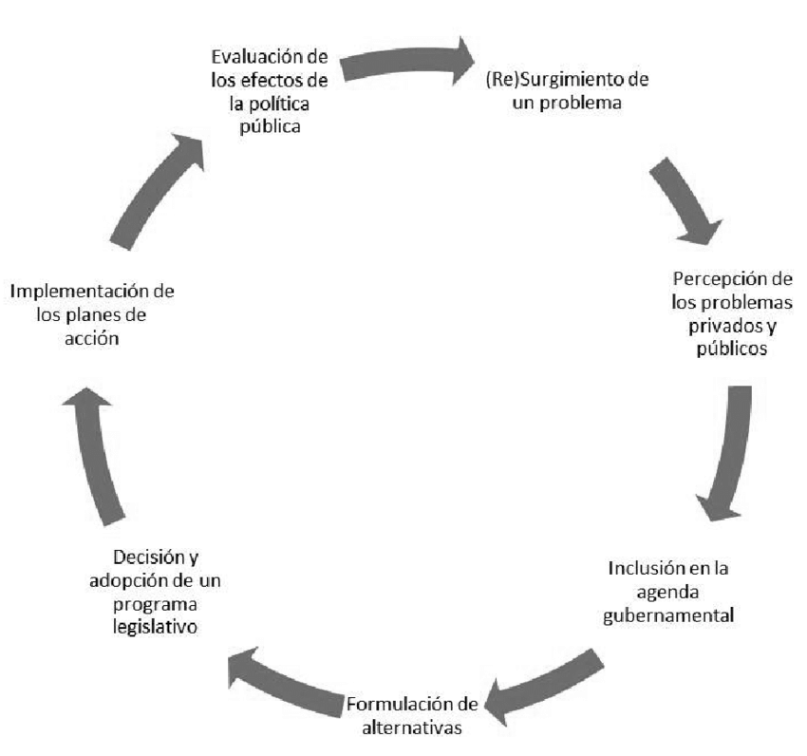

Slide 5
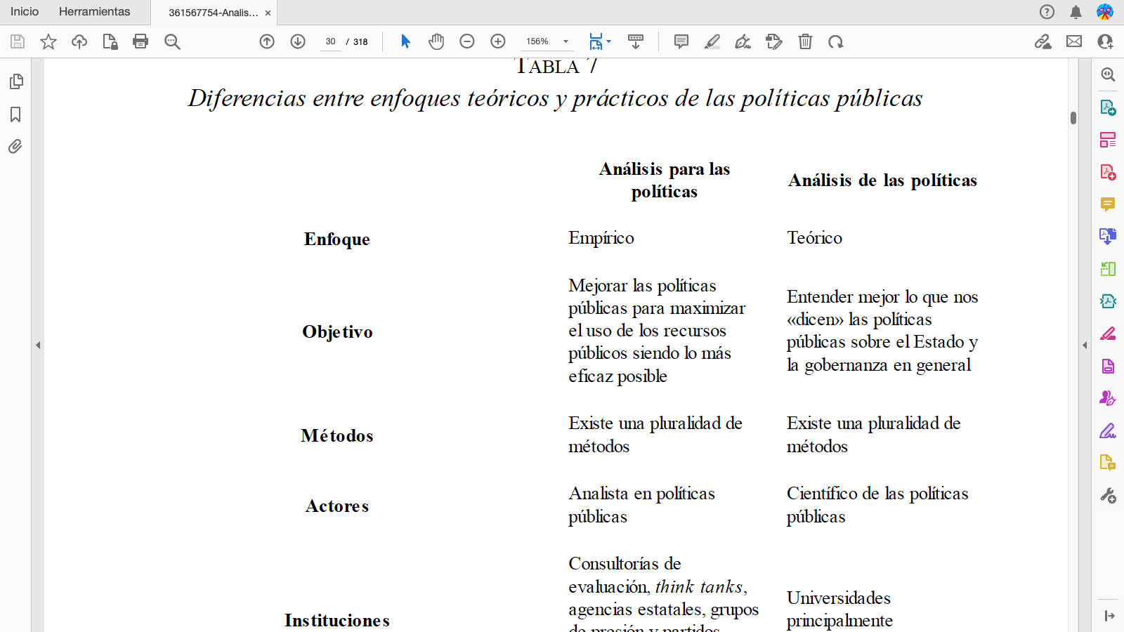

Slide 6
Algunos principios del análisis
Cualquier pp se basa en una teoria del cambio
la evaluación es continua
toda pp conlleva costos. Es decir beneficiados y perjudicados (costo de oportunidad)
toda pp conlleva un factor de coerción
toda pp conlleva un marco interpretativo

Slide 7
EL PROBLEMA PÚBLICO

Slide 8
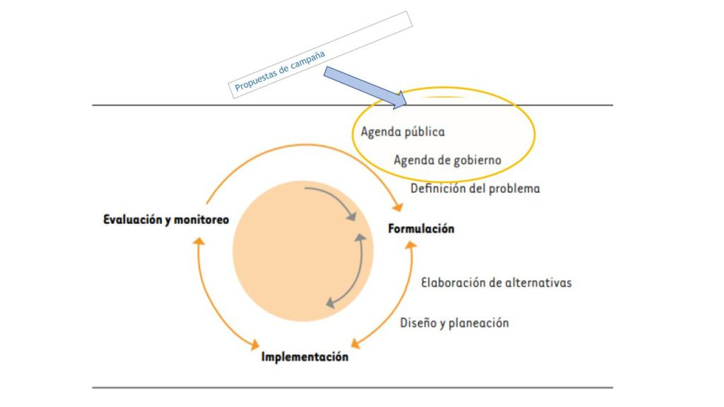

Slide 9
Concepto de problema público
“Construccion social…basada en valores”

Slide 10
La construcción del problema
Del asunto al problema politico
ESPECIFICOS
RELEVANCIA SOCIAL
COMPLEJIDAD
PRECEDENTE HISTÓRICO
construir los problemas politicos
La retórica de la política
los marcos interpretativos (COSMOVISIÓN)

Slide 11
«Sueño que un día, en las rojas colinas de Georgia, los hijos de los antiguos esclavos y los hijos de los antiguos dueños de esclavos se puedan sentar juntos a la mesa de la hermandad. Sueño que un día, incluso el estado de Misisipí, un estado que se sofoca con el calor de la injusticia y de la opresión, se convertirá en un oasis de libertad y justicia. Sueño que mis cuatro hijos vivirán un día en un país en el cual no serán juzgados por el color de su piel, sino por los rasgos de su personalidad. ¡Hoy tengo un sueño!» Martin Luther King Jr., «Tengo un sueño» (I have a dream), Washington DC, 28 de agosto de 1963
Un ejemplo de discurso politico

Slide 12
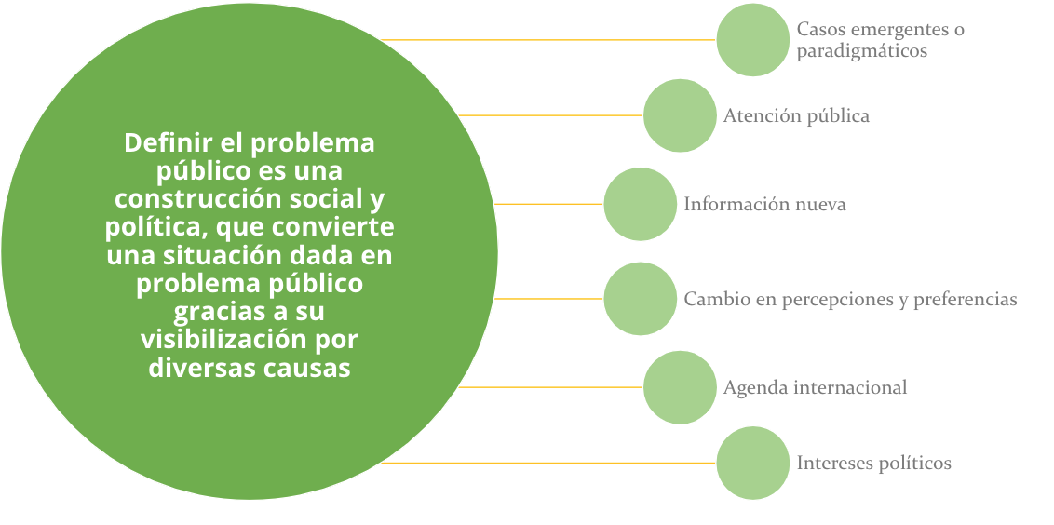

Slide 13
LA FORMACIÓN DE LA AGENDA

Slide 16
La agenda pública, es
“una lista de problemas o temas que las autoridades y personas fuera del gobierno, pero vinculadas a éste, prestan atención seria en un momento determinado.
Se puede llamar propiamente formación de la agenda al proceso mediante el cual las demandas de varios grupos de la población se transforman en asuntos que compiten por alcanzar la atención seria de las autoridades públicas”.

Slide 17
Tupos de agenda
– Agenda pública (SISTÉMICA) (todos los temas que le preocupan a una sociedad). – Agenda gubernamental (lista de temas que están recibiendo atención en un determinado momento por parte del Gobierno). – Agenda de decisión (considerados para una toma de decisión).
Cobb y Elder (1972) hacen una distinción y señalan que la agenda pública o sistémica “está integrada por todas las cuestiones que los miembros de una comunidad política perciben comúnmente como merecedoras de la atención pública y como asuntos que caen dentro de la jurisdicción legítima de la autoridad gubernamental existente”.
Por su parte, Luis F. Aguilar define la agenda gubernamental o institucional como
“el conjunto de asuntos explícitamente aceptados para consideración seria y activa por parte de los encargados de tomar las decisiones”.
La agenda pública, a diferencia de la agenda gubernamental, se inclina a ser más general y abstracta; los asuntos presentan una formulación genérica y aún se encuentran en su fase de formación de una problemática que afecta a un grupo considerable de personas. Por su parte, la agenda gubernamental tiende a ser más acotada, específica y concreta.

Slide 18
EJERCICIO PERSONAL ******15 minutos******
A partir de su politica personal
¿Cuál ES EL PRINCIPAL PROBLEMA QUE INTENTA RESOLVER O SITUACION QUE BUSCA MEJORAR?

Slide 19
RECESO 1: ******15 minutos*******

Slide 20
MODELO DE KINGDON

Slide 22
Elementoss DEL MODELO DE KINGDON
ESTUDIO EMPIRICO: 4 AÑOS, 250 ENTREVISTAS, TEMAS: TRANSPORTE Y SALUD
CONVERGENCIA”: CAÓTICA E IMPREDECIBLE: GOBIERNOS COMO ANARQUIAS ORGANIZADAS
”EMPRESARIO DE POLITICAS” busca ventanas de oportunidad
proceso de decisiones
racionalidad
incrementalismo: salir del paso
modelo del bote de basura
modelo de la sopa primitiva
comunidades de politicas: ideas y mas ideas

Slide 23
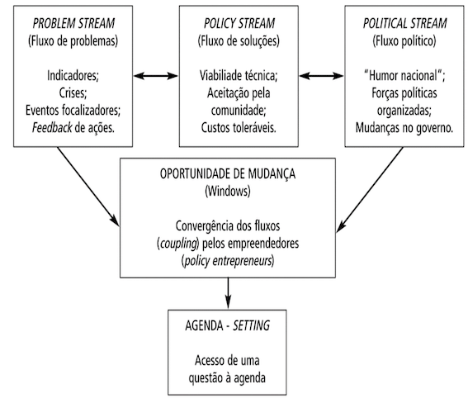
MODELO DE KINGDON

Slide 24
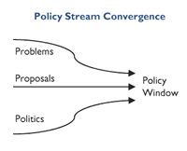
MODELO DE KINGDON

Slide 25
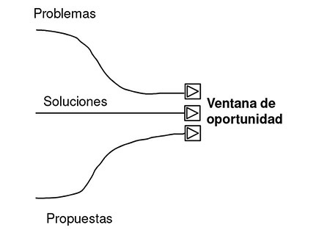

Slide 26
Según Schattschneider (1960): «La definición de soluciones alternativas es el instrumento supremo del poder.»

Slide 27
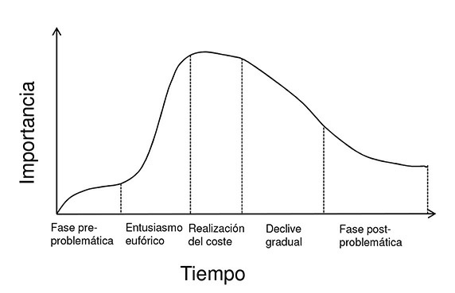
CICLO DE ATENCION DEL PÚBLICO

Slide 28
RECESO 2: ******15 minutos*******

Slide 29
PRESENTACIONES PERSONALES

Slide 30
PLAN DE ESTUDIOS Y TAREA 2 DE LA SEMANA 12-16 FEBRERO
PLAN DE ESTUDIOS DE LA SEMANA
Estudiar los capitulos 2 y 3 del texto de jean+B
estudiar y aplicar a su politica el modelo de kingdon
--------------------------------------------------------------------------------------
TAREA 2
A partir de la politica personal::
Considere el modelo de kingdon para explicar cómo esa política se incorporó en la agenda de politicas pública
2-3 Págs Arial 12

